Slide 1


CipherC
Город
Москва
Учащийся
Внуков Андрей
Узнайте что писал Цезарь
Преподаватель
Егоров Дмитрий Сергеевич

Slide 2

Цель
Создать простое в понимании приложение, с помощью которого будет возможно за пару нажатий зашифровать тот или иной текст
Задачи
Авторизация и регистрация.
Создание личного кабинета.
Реализация методов шифрования и шифровки разными способами, такими как: шифр Цезаря, литорея и т.д.
Внешнее оформление приложения.

Slide 3
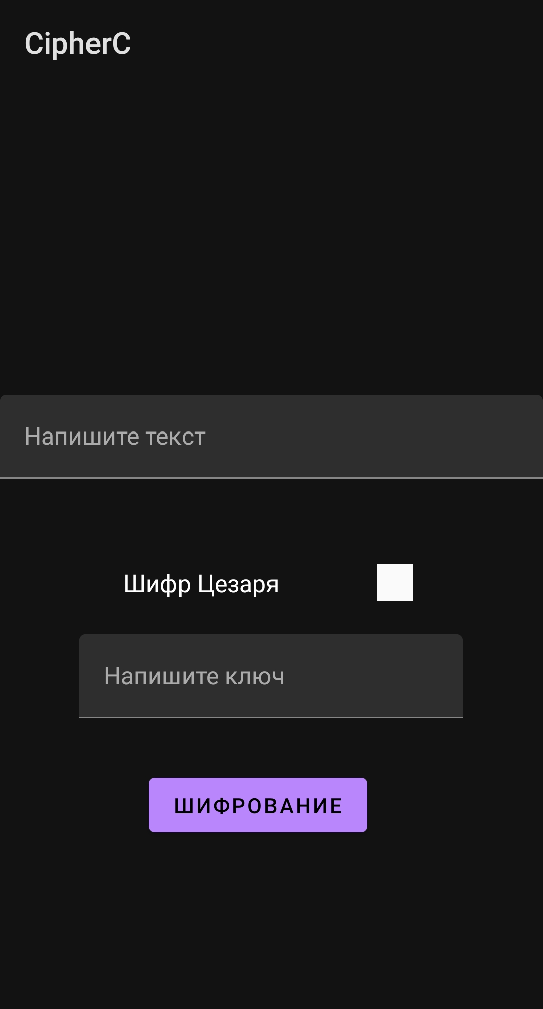
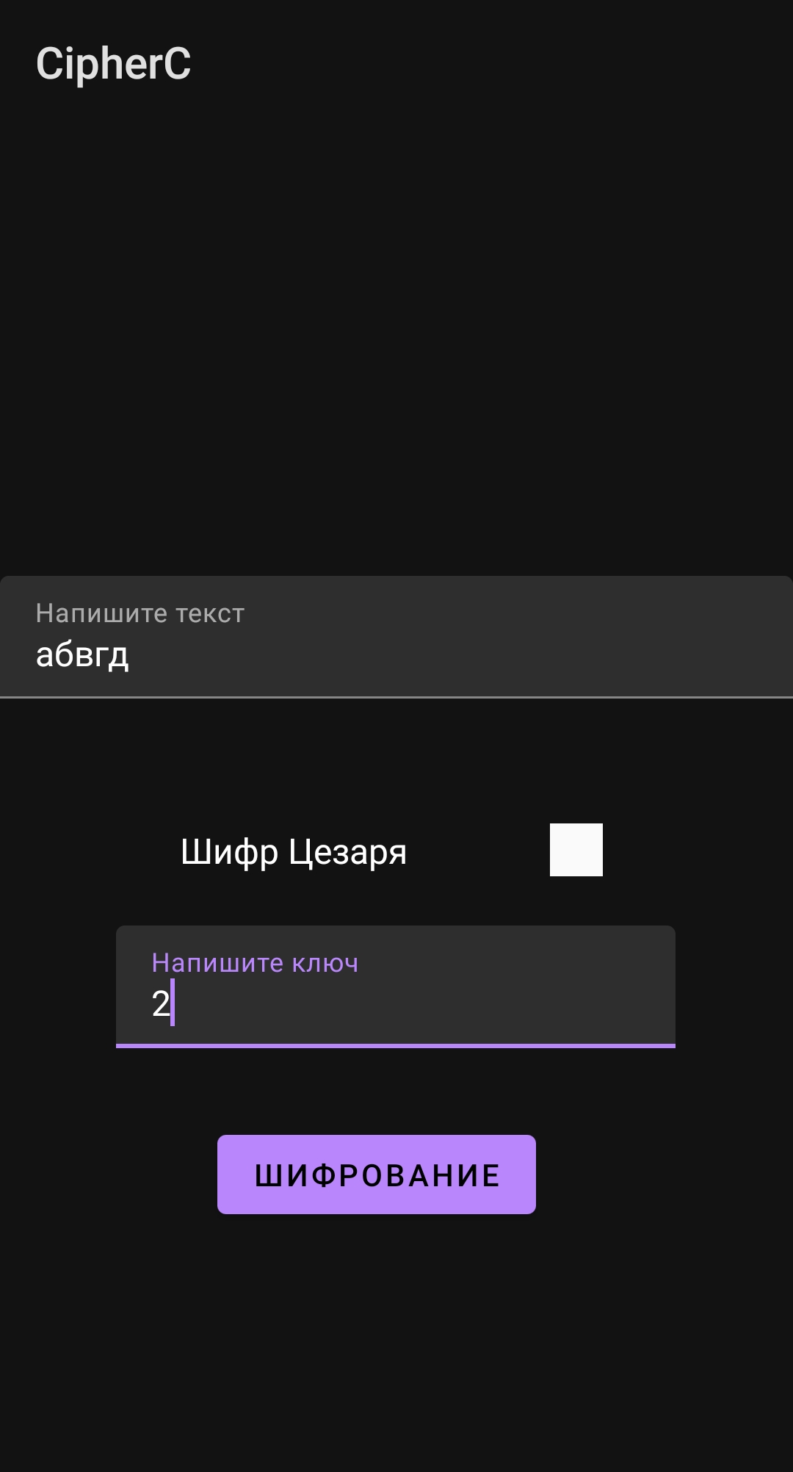

Работа программы

Slide 4
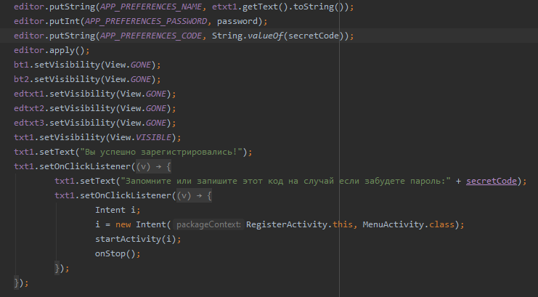
Фрагменты кода

Slide 5
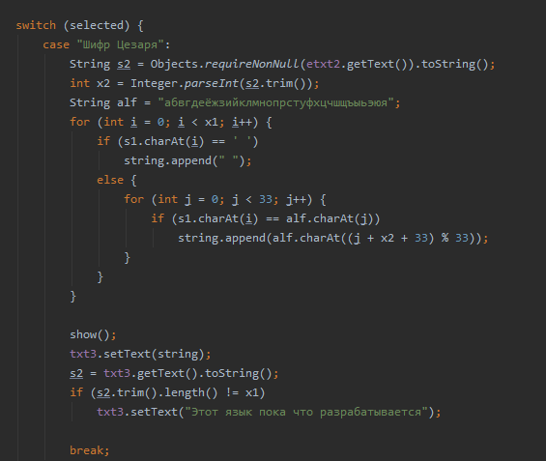

Slide 6
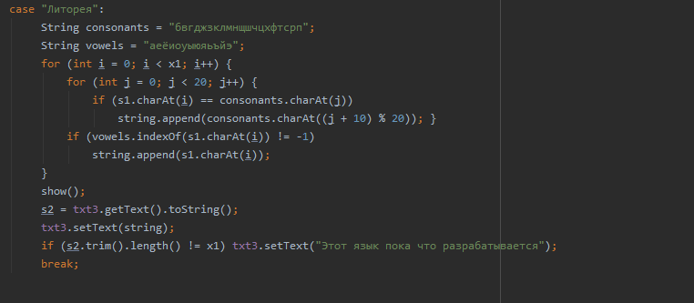

Slide 7
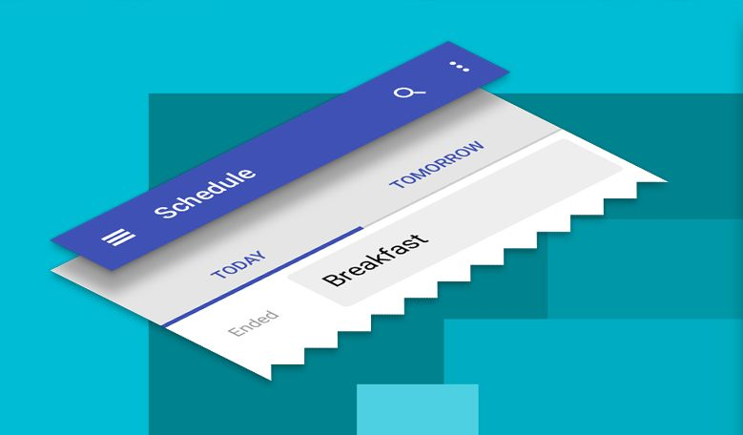
Используемые библиотеки:
Material design
Хороший способ систематизировать элементы дизайна и их поведение в GUI

Slide 8
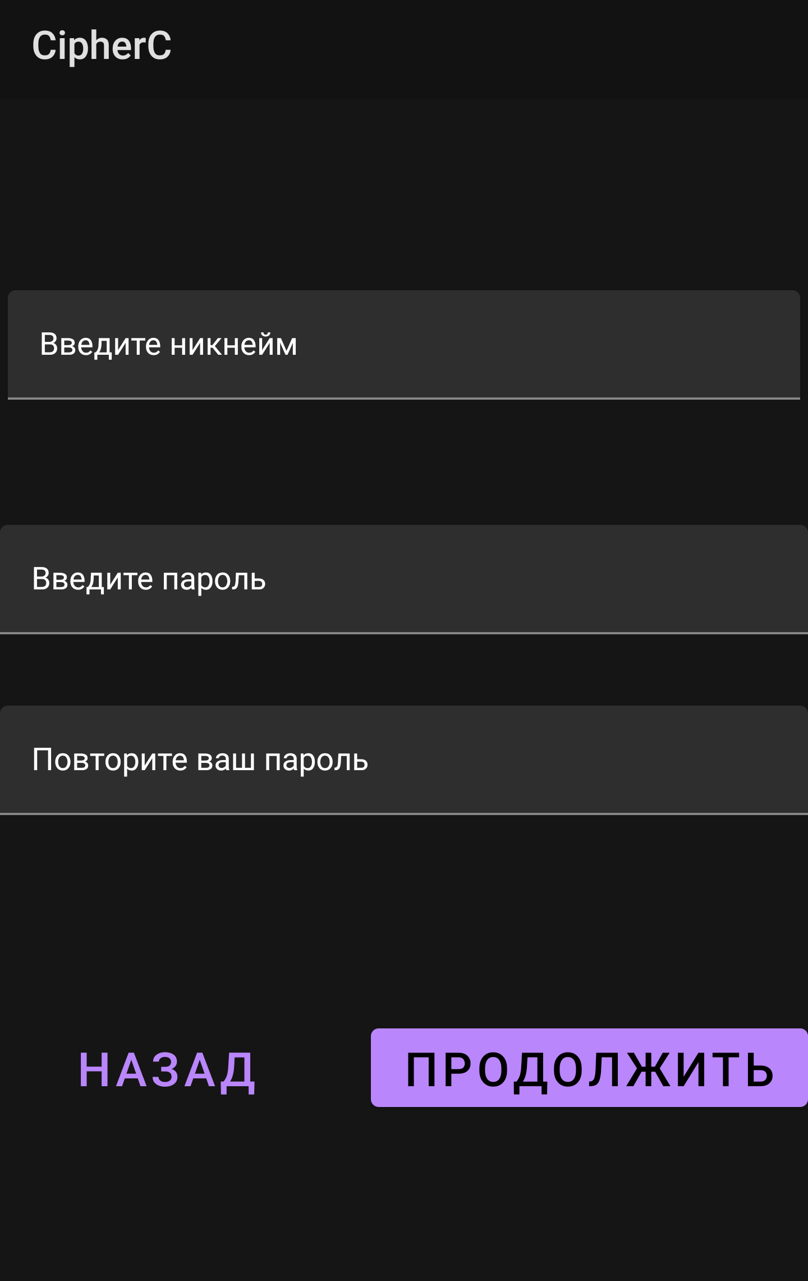
Хранение данных
Shared Preferences

Slide 9
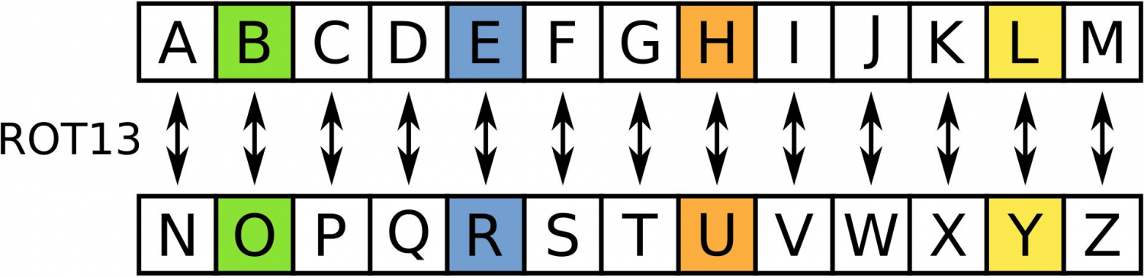
Перспективы
Личный кабинет
Настройки
Добавление современных методов шифрования
История
Добавление Recycler View
Возможность расшифровки

Slide 10
Спасибо за внимание

